Slide 1
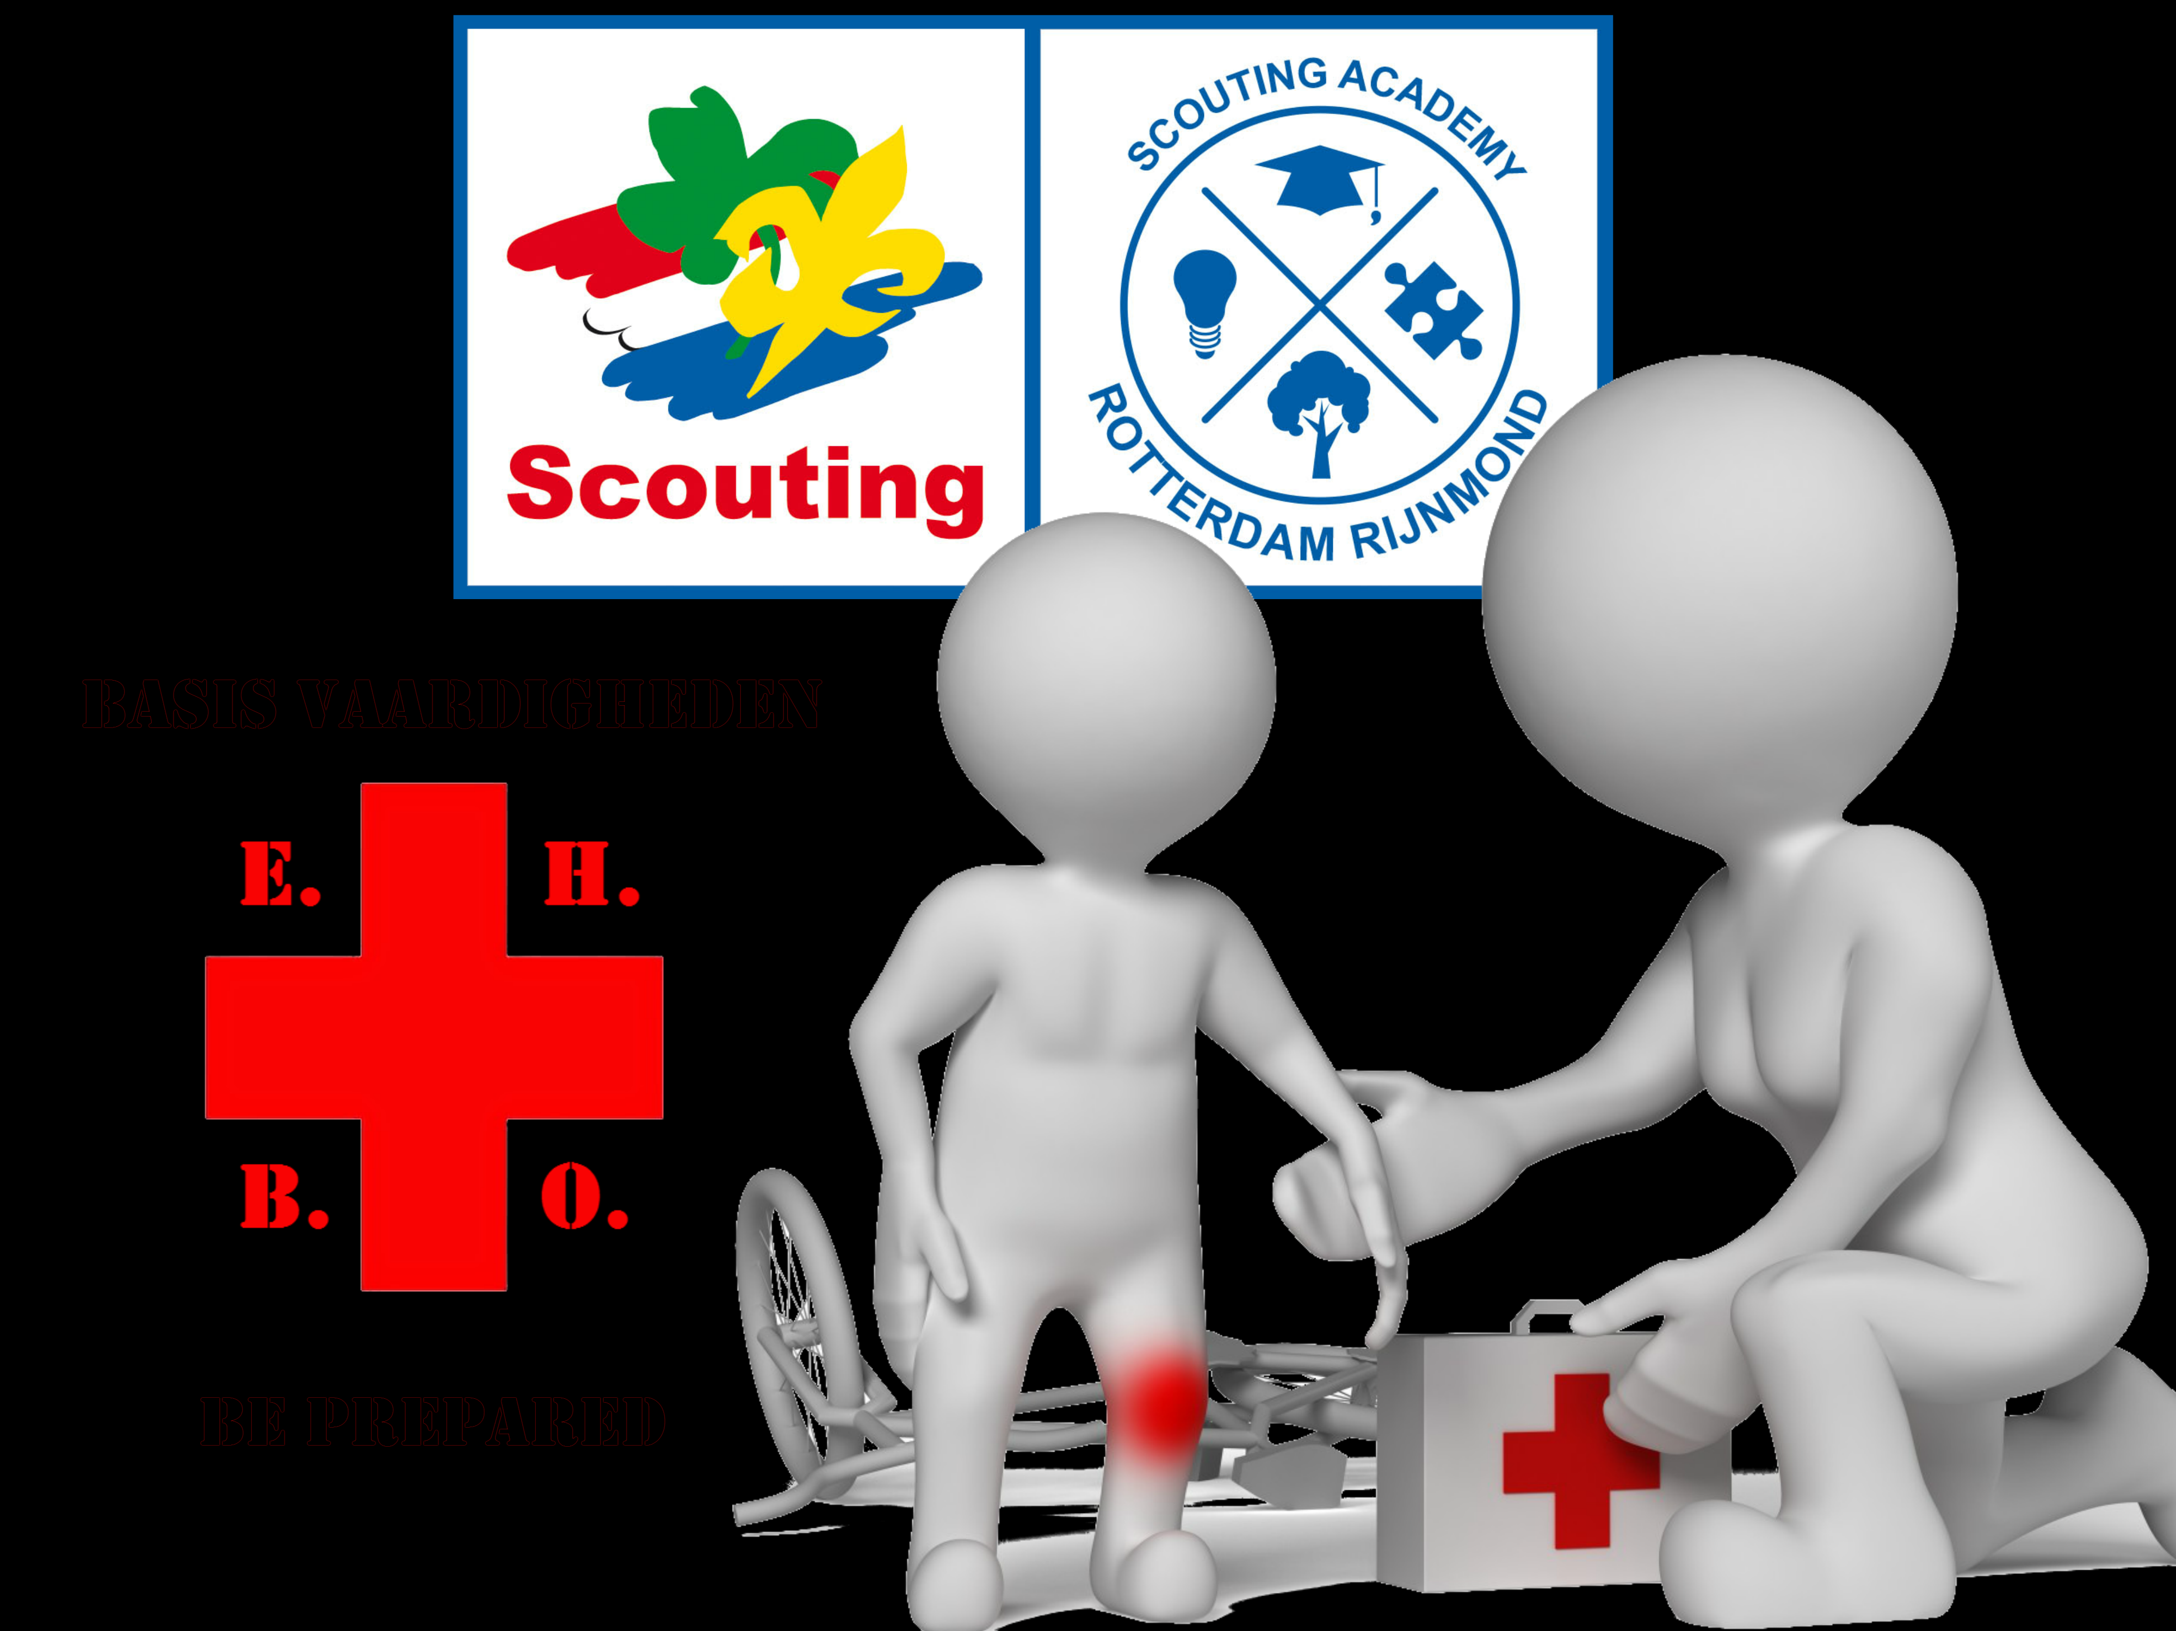
Kinder-EHBO
Les 7
Skills en vaardigheden toets
Kinderziekten & ziektebeelden

Slide 2
Blok 1
Vaardigheden toets.
In groepjes van 4 laat je de vaardigheden zien die op je aftekenlijst staan.

Slide 3
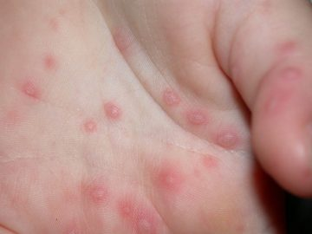
Blok 2
Leerdoel: Kinderziektes signaleren en herkennen van de kenmerken.
Leerdoel: Ziektebeelden:
Astma (luchtwegen)
Diabetisch, insulinepen
Epilepsie
Koortsstuipen
Allergische reactie

Slide 4
Kinderziektes
Bacteriële kinderziekten: kinkhoest; roodvonk
Virale kinderziekten: Bof; rode hond; waterpokken; mazelen; vijfde ziekte; zesde ziekte;
Wat zijn de symptomen, besmettingsgevaar (bijv. voor volwassenen), welk advies kun jij geven?
https://www.huidinfo.nl/k/kinderziekten-en-huid/

Slide 5
Astma=ziekte met gevolgen voor de ademhaling
Het kind is benauwd. Hij ademt piepend uit. De ademhaling kan snel zijn. Het kind kan een suffe, niet alerte indruk maken (uit kinder-EHBO).
Wat doe je?
Bel 112 bij hevige benauwdheid.
Bel in andere gevallen de huisarts of huisartsenpost.
Geef het kind de ruimte.
Laat het kind rustig zitten of liggen, maar laat hem niet plat liggen.
Blijf zelf kalm, spreek het kind rustig toe en laat hem zich concentreren op de ademhaling.
Start met reanimeren als het kind bewusteloos raakt.
https://www.longfonds.nl/astma/voor-ouders/heeft-mijn-kind-astma

Slide 6
Diabetisch & insulinepen https://diabeter.nl/nl/over-diabeter/wie-we-zijn/
Symptomen:
Dorst en droge mond
Veel drinken
Veel plassen (soms bedplassen)
Dunner worden
Vermoeidheid
Terugkerende infecties
Verminderd zicht

Slide 7
Epilepsie
Wat is epilepsie?
https://www.hetwkz.nl/getmedia/5288a2ef-68e0-42ee-8a77-c05e18a4d1dd/UMC_Wat_is_epilepsie_infographic_DIGITAAL.pdf.aspx
Hoe te handelen bij epilepsie?
https://www.hetwkz.nl/getmedia/6d865ba3-20a9-4539-92b3-f19bc24f2d6c/UMC_Handelen_bij_epilepsie_kinderen_DIGITAAL_1.pdf.aspx
Documentaire: kinderen met epilepsie (25 min).
https://youtu.be/BdQSFl0ZMCI
Notes:
https://www.epilepsie.nl/uploads/epilepsie.nl/ef_downloads/466/download/HR_instructiekaart_definitief_met_koninklijk_logo.pdf

Slide 8
Koortsstuipen
Koortsstuipen zien er angstaanjagend uit, maar meestal treedt er geen blijvend letsel op. De stuipen stoppen meestal vanzelf binnen een minuut of vijf. Een koortsstuip wordt vaak gevolgd door een periode van diepe slaap.
Kenmerken koortsstuipen
Het kind trekt bij een koortsstuip wit weg en reageert niet op aanspreken. De ogen zijn weggedraaid. Hij maakt schokkende bewegingen met armen en / of benen of met het gehele lichaam.
Wat te doen bij koortsstuipen
Zorg ervoor dat het kind zichzelf niet kan bezeren. Geef hem de ruimte en leg eventueel een klein kussen onder zijn hoofd.
Houd geen bewegingen tegen.
Zorg dat het kind zijn warmte kwijt kan. Geen dekens of warme kleding; eventueel een nat washandje op het voorhoofd.
Bel 1-1-2.
Leg het kind na de koortsstuip op zijn zij.
Koorts is een natuurlijke reactie van het lichaam op een infectieziekte.
Notes:
https://www.kinderneurologie.eu/ziektebeelden/epilepsie/koortsstuip.php

Slide 9
Allergische reactie
Denk aan:
Voedselallergie
Hooikoorts
Voor medicijnen bijv. antibiotica
Voor huisdieren
Voor huisstofmijt
https://allesoverallergie.nl/kinderen
Notes:
https://www.huidhuis.nl/groep/allergische-ziekten

Slide 10
Werken aan de opdrachten

